Slide 1
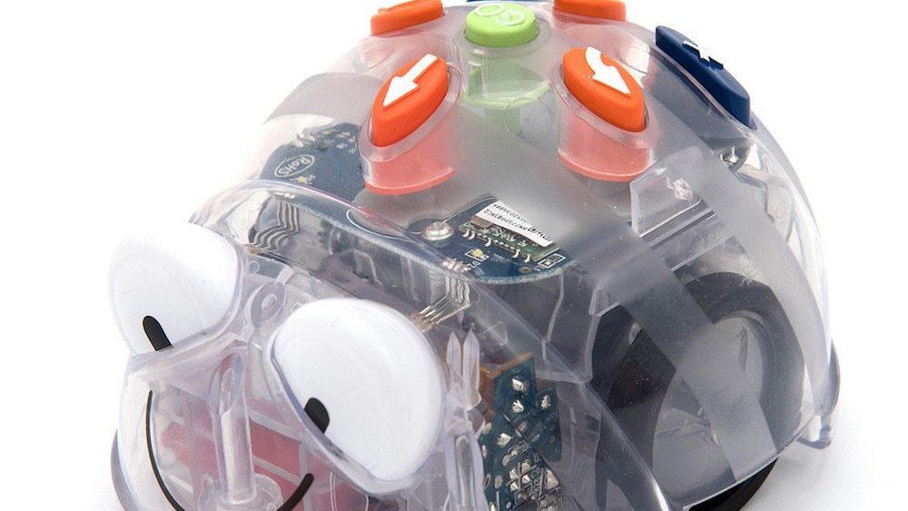
Algoritmisk lek og programmering i barnehagen
Marianne Hagelia

Slide 2
Animasjonsfilm grunnlovsjubileet, Skattekista barnehage

Slide 3
Hvorfor programmering i barnehagen?
Barn vokser opp med teknologis som datamaskiner, roboter og nettverk
Å forstå den verden de vokser opp i. Hva ligger bak det «magiske»?
Barnehage og skole bør speile samfunnet forøvrig – ulike barn bør få ulike aktiviteter.
80% av fremtidens yrker kommer til og trenge programmerings/AI-kunnskaper.
Rammeplanens - digital praksis: digitale verktøyer en naturligdel av et rikt og allsidig læringsmiljø i barnehagen.

Slide 4
Støtte i rammeplanen
Kapittel 3 ... man skal støtte og berike barnas initiativ, undring, nysgjerrighet, kreativitet, læringslyst og tiltro til egne evner.
Kapittel 8. Barnehagens digitale praksis ... Barnehagens digitale praksis skal bidra til barnas lek, kreativitet og læring.
Kapittel 9. Barnehages fagområder - Kommunikasjon, språk og tekst : Barnehagen skal bidra til at barn leker med språk, symboler og tekst og stimulere til språklig nysgjerrighet, bevissthet og utvikling. - Kunst, kultur og kreativitet: bruker ulike teknikker, materialer, verktøy og teknologi til å uttrykke seg estetisk
- Natur, miljø og teknologi : Barnehagen skal legge til rette for at barna kan forbli nysgjerrige på naturvitenskapelige fenomener, oppleve tilhørighet til naturen og gjøre erfaringer med bruk av teknologi og redskaper.
- Antall, rom og form: Barnehagen skal synliggjøre sammenhenger og legge til rette for at barna kan utforske og oppdage matematikk i dagligliv, i teknologi, natur, kunst og kultur og ved selv å være kreative og skapende. Arbeid med fagområdet skal stimulere barnas undring, nysgjerrighet og motivasjon for problemløsing.
- Etikk, religion og filosofi: Gjennom å samtale om og undre seg over eksistensielle, etiske og filosofiske spørsmål skal barn få anledning til selv å formulere spørsmål, lytte til andre, reflektere og finne svar. Slik skal barnehagen bidra til å legge grunnlag for kritisk tenkning og dømmekraft.
- Nærmiljø og samfunn : oppmuntres til å medvirke i egen hverdag og utvikler tillit til deltakelse i samfunnet Det er mål som sier noe om hvilke erfaringer barn skal få, som gir grunnlag for utvikling og læring.

Slide 5
Hva er en algoritme?

Slide 6
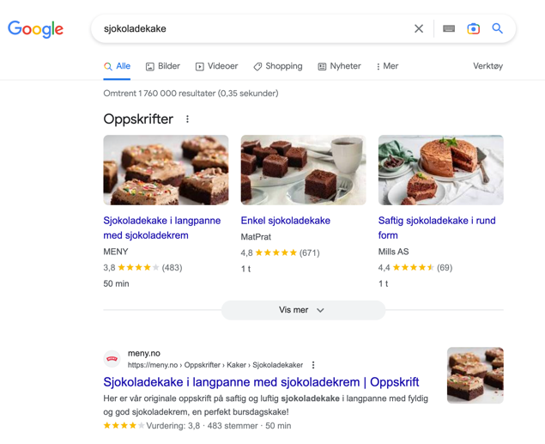
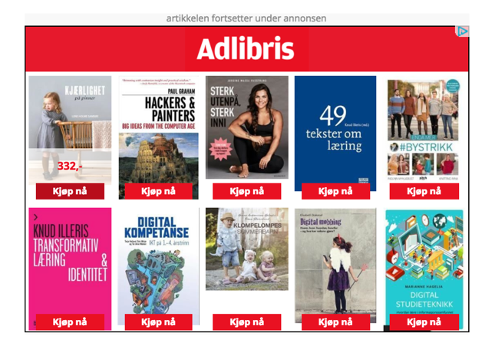
Algoritme
Steg for steg - oppskrift
Datamaskin klarer 1 million steg i sekundet

Slide 7
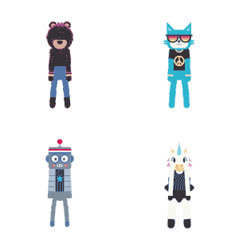
Hvordan gjøre / hva er programmering i barnehagen?
Snakke om - for å lære og forstå
Gjøre - for å lære og forstå
Leke - for å lære og forstå
Danse - for å lære og forstå
Bruke kroppen - for å lære og forstå
... for å erfare! (fører til klokskap)

Slide 8
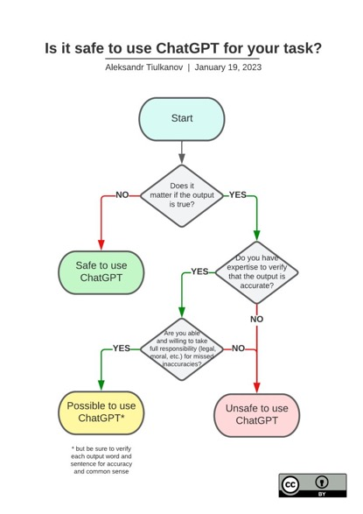
Programmering – massevis av matematikk!
Instruksjon
Rekkefølge
Mønster
Regel
Symbol
Årsak, feilsøking og konsekvenser
Konklusjon
Verktøy for å lære
Begrepslæring: om igjen (løkke), den veien (høyre, venstre), kommando, av og til (variabel), programmere (planlegge), trykke på knappen (kode)

Slide 9
Robot og programmerer

Slide 10
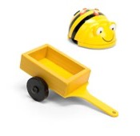
BlueBot

